Slide 1
MATLAB 简介
华南师范大学数学科学学院 谢骊玲

Slide 2
MATLAB (MATrix LABoratory)
1. 强大的数值计算和工程运算功能
2. 丰富的图形函数
3. 多种工具箱
Matlab的基本数据单元是不需指定维数的矩阵。
Matlab的所有计算都是通过双精度进行的，在内存中的数都是双精度的。
double 是一个双精度浮点数，每个存储的双精度数用64位。
char用于存储字符，每个存储的字符用16位。
华南师范大学数学科学学院 谢骊玲

Slide 3
Matlab中预定义变量
ans 分配最新计算表达式的值，这个表达式并没有给定一个名字
eps 返回1与它右边第一个双精度浮点数之间的距离，eps=2^(-52), 而eps(0)=2^(-1074)
realmax 返回计算机能处理的最大浮点数
realmin 返回计算机能处理的最小的非零浮点数
pi π, 3.1415926535……
inf 定义为1/0 。当出现被零除时，Matlab就返回inf，并不中断执行而继续计算
NaN 定义为“Not a Number”，这个非数值要么是0/0类型，要么是inf/inf
华南师范大学数学科学学院 谢骊玲

Slide 4
变量列表
who
列出已定义的变量
who global
与who相同，但仅列出全局变量
who a*
给出所有以a开头的变量的一个列表
whos
给出比命令who更详细的列表，如显示矩阵的维数
whos global
与whos相同，但仅列出全局变量
华南师范大学数学科学学院 谢骊玲

Slide 5
删除与清除
clear
删除所有变量
clear global
删除全局变量
clear all
删除所有变量，全局变量，函数
clear var1 var2 ...
删除变量var1, var2, …
clc
清除屏幕
华南师范大学数学科学学院 谢骊玲

Slide 6
退出和中断
exit，quit
结束Matlab会话。程序完成，如果没有明确保存，则变量中的数据丢失
ctrl+c
中断一个Matlab任务
华南师范大学数学科学学院 谢骊玲

Slide 7
快捷键
↑或 ctrl+p
  恢复前面的命令
↓或 ctrl+n
  恢复当前命令之后键入的命令
→或 ctrl+f
  向右移动一个字符
←或 ctrl+b
  向左移动一个字符
Delete, Backspace
  删除字符
华南师范大学数学科学学院 谢骊玲

Slide 8
Matlab的特点
数值计算与符号计算功能
    数值计算功能
    符号计算功能
    强大的科学数据可视化能力
      高层绘图指令实现默认的图形表现方式
      底层绘图指令更改图形属性
      符号函数的可视化
华南师范大学数学科学学院 谢骊玲

Slide 9
Matlab的基本功能
Matlab的编程环境
Matlab的程序设计基础
    Matlab的基本语句结构
    Matlab的变量操作
    Matlab的编程基础
华南师范大学数学科学学院 谢骊玲

Slide 10
Matlab的编程环境
Matlab既是一种语言，又是一种编程环境。Matlab提供了很多方便用户的工具，用于管理变量、输入输出数据以及生成和管理M文件。以下以Matlab 6.5简介之。
华南师范大学数学科学学院 谢骊玲

Slide 11
Matlab的程序设计基础
用户可在Matlab的命令窗口键入一个命令，也可以由它定义的语言在编辑器中编写应用程序，Matlab软件对此进行解释后，在Matlab环境下对它进行处理，最后返回结果 。
华南师范大学数学科学学院 谢骊玲

Slide 12
Matlab的基本语句结构
Matlab以复数矩阵作为最基本的运算单元，既可以对它进行整体处理，也可以对元素进行单独处理。
Matlab语言最基本的赋值语句结构为
变量名列表＝表达式
华南师范大学数学科学学院 谢骊玲

Slide 13
Matlab的变量操作
1．向量
向量是matlab中的一个基本单位，向量的每一个元素的运算包括
1）向量的创建
2）向量的加减运算
3）向量的乘除运算
华南师范大学数学科学学院 谢骊玲

Slide 14
（1）向量的创建
在matlab的命令窗口键入以下字符
>> a = [1 2 3 4 5 6 9 8 7]
a =
1 2 3 4 5 6 9 8 7
希望得到元素从0到20，步距为2的一个向量，只需键入以下命令即可
>> t = [0:2:20]
t =
0 2 4 6 8 10 12 14 16 18 20
华南师范大学数学科学学院 谢骊玲

Slide 15
（2）向量的加减运算
设a,b为同维向量，则c=a+b 或c=a-b得到两个向量相加减的结果。
向量与常数的相加减为每个元素加减这个常数。例如：
b = a + 2
得到
b =
3 4 5 6 7 8 11 10 9
c = a + b
c =
4 6 8 10 12 14 20 18 16
华南师范大学数学科学学院 谢骊玲

Slide 16
（3）向量的乘除运算
a. 向量的乘法运算
点积运算的运算符为 .*， 其意义为两个向量的对应元素进行乘法运算，例如
a=[1 2], b=[3 4] 则c=a.*b=[3 8]
^ 为向量的乘方运算，例如
c=a.^2=[1 4]
b. 向量的除法运算
华南师范大学数学科学学院 谢骊玲

Slide 17
2．矩阵
输入矩阵时每一行元素有分号或者回车键分隔。例如：
B = [1 2 3 4;5 6 7 8;9 10 11 12]
B =
1 2 3 4
5 6 7 8
9 10 11 12
华南师范大学数学科学学院 谢骊玲

Slide 18
Matlab中矩阵的多种运算
（1）矩阵转置运算
C = B'
C =
1 5 9
2 6 10
3 7 11
4 8 12
（2）矩阵乘法
D = B * C
D =
30 70 110
70 174 278
110 278 446
华南师范大学数学科学学院 谢骊玲

Slide 19
（3）矩阵点乘
当两矩阵维数相同时，运算符.*的结果是两矩阵的对应元素相乘。
E = [1 2;3 4];
F = [2 3;4 5];
G = E .* F
G =
2 6
12 20
华南师范大学数学科学学院 谢骊玲

Slide 20
（4）矩阵的乘方
矩阵为方阵时，可以进行矩阵的乘方运算，运算符为^
E^3
ans =
37 54
81 118
若仅是元素进行乘方运算，可用运算符.^
E.^3
ans =
1 8
27 64
华南师范大学数学科学学院 谢骊玲

Slide 21
( 5）矩阵的逆
矩阵逆利用函数inv计算，此时，要求矩阵
方阵且可逆。
X = inv(E)
X =
-2.0000 1.0000
1.5000 -0.5000
（6）矩阵元素的赋值与运算
Matlab允许用户对矩阵的单个元素进行赋值和操作，Matlab此时命令方式为
X(i,j)=变量名
华南师范大学数学科学学院 谢骊玲

Slide 22
（7）矩阵的特征值及特征多项式
a. 特征值 利用函数eig来计算
eig(E)
ans =
-0.3723
5.3723
b. 特征多项式 利用函数poly来计算特征多项式的系数，此时，多项式系数以降幂形式排列。
p = poly(E)
p =
1.0000 -5.0000 -2.0000
华南师范大学数学科学学院 谢骊玲

Slide 23
3. 多项式
（1）多项式的创建
例如：
s⁴+3s³-15s²-2s+9
如果想将其输入到matlab中，只需按下列方式输入向量
x = [1 3 -15 -2 9]
x =
1 3 -15 -2 9
华南师范大学数学科学学院 谢骊玲

Slide 24
（2）计算多项式的值
可利用函数“polyval”计算多项式的值。例如，多项式在s=2的值为
z = polyval([1 0 0 0 1],2)
z = 17
（3）求多项式的根
若求以下多项式的根 s⁴+3s³-15s²-2s+9
roots([1 3 -15 -2 9])
ans = -5.5745
2.5836
-0.7951
0.7860
华南师范大学数学科学学院 谢骊玲

Slide 25
（4） 多项式的乘法和除法
a. 多项式的乘积 可利用它们系数的卷积得到MATALB的函数conv可以实现。
x = [1 2]; y = [1 4 8];
z = conv(x,y)
z =
1 6 16 16
b. 多项式的除法 利用函数deconv可以返回两个多项式除法的结果和余数。
[xx, R] = deconv(z,y)
xx = 1 2
R = 0 0 0 0
华南师范大学数学科学学院 谢骊玲

Slide 26
（5）多项式的加法
两个同阶多项式的相加，可用z=x+y。对于一般x和y不同维数的情况，可用自定义的函数polyadd完成
function[poly]=polyadd(poly1,poly2)
%polyadd(poly1,poly2) adds two polynominals possibly of uneven length
if length(poly1)<length(poly2)
short=poly1;
long=poly2;
else
short=poly2;
long=poly1;
end
mz=length(long)-length(short);
if mz>0
poly=[zeros(1,mz),short]+long;
else
poly=long+short;
end
华南师范大学数学科学学院 谢骊玲

Slide 27
例
z = polyadd(x,y)
x =
1 2
y =
1 4 8
z =
1 5 10
华南师范大学数学科学学院 谢骊玲

Slide 28
Matlab的编程基础
Matlab的编程效率要比其它高级语言
Basic、Fortran、Pascal、C高，且易于维护。
包括有:
      a. M文件
      b. 函数
      c. 绘图
华南师范大学数学科学学院 谢骊玲

Slide 29
1. M文件
Matlab有两种常用的方式:
第一种方式，在命令窗口中直接键入命令，同时可看到运算结果.
第二种方式，指用户采用任何文字处理软件编写和修改一个ASCII码文件，其扩展名必须为.m。
2．函数
Matlab由包括许多标准函数，每个函数都完成某一特定功能的代码组成。
Matlab也允许用户编写自己所需的函数，其扩展名为.m，其中必须以关键字function开头.
华南师范大学数学科学学院 谢骊玲

Slide 30
匿名函数
匿名函数能够在命令窗口或者程序文件中快速创建由表达式定义的简单函数
语法格式：
fhandle=@(arglist)expr
expr是用来定义函数的表达式，相当于函数体；arglist是以逗号分隔的输入变量名列表；@是用来创建函数句柄的运算符；fhandle是某个变量名，用以保存该匿名函数的函数句柄。通过该变量名调用对应的匿名函数
在一段程序中，后定义的匿名函数可以调用已定义过的匿名函数
华南师范大学数学科学学院 谢骊玲

Slide 31
匿名函数(续)
例：创建函数f(x)=a₁(e^{a2x}-e^{a3x})(x∈[0,24])的匿名函数，并当a₁=110,a₂=-0.2,a₃=-2时，分别计算x取值为0,2,4,6,8时对应的函数值.
创建函数的匿名函数的命令为
f = @(a, x)a(1).*(exp(a(2).*x)-exp(a(3).*x));
计算函数值的命令为
y = f([110, -.2, -2], 0:2:8)
y =
0 71.72 49.389 33.131 22.209
华南师范大学数学科学学院 谢骊玲

Slide 32
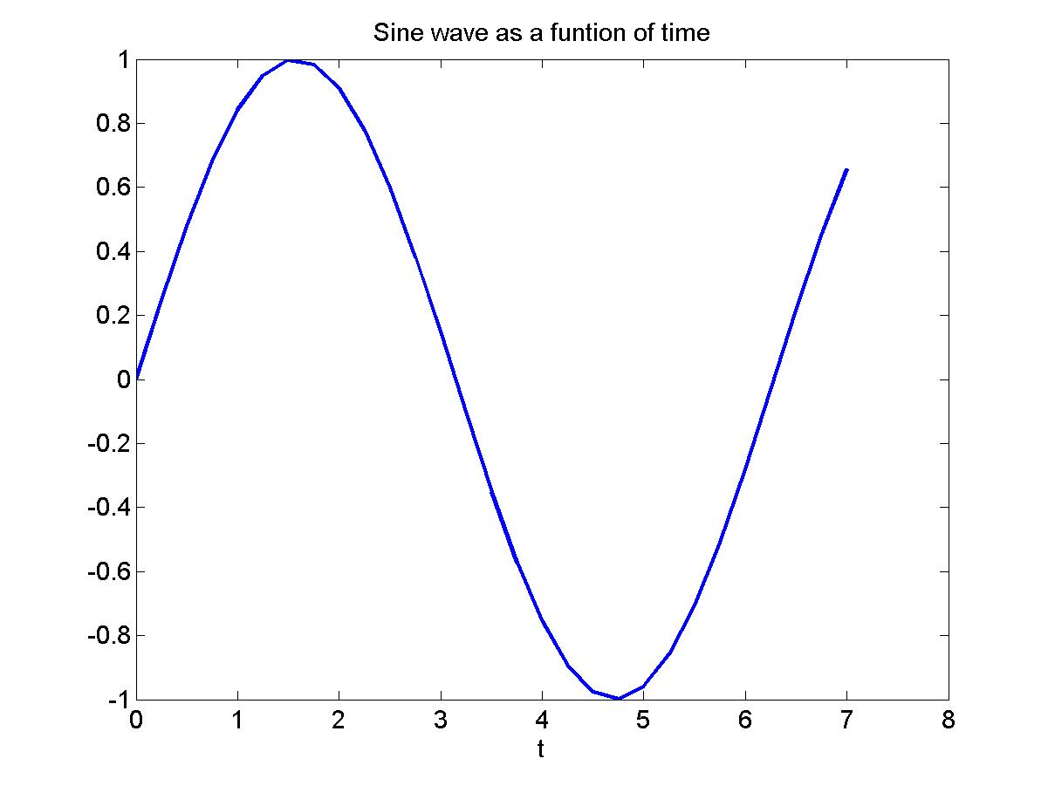
3．绘图
希望绘制一个作为时间函数的正弦波的图像。首先产生一个时间向量，然后计算每一时刻的正弦值。
t=0:0.25:7;
y = sin(t);
plot(t,y)
华南师范大学数学科学学院 谢骊玲

Slide 33
“plot”命令的附加功能
（1 ) 绘制多条曲线
为了在一幅图上绘制多条曲线，可采用具有
多个自变量的plot命令
plot（X1,Y1,X2,Y2,…,Xn,Yn）
( 2 ) 给图形加网格线、标题，坐标标记，显示图形可以画出网格线，定出图形标题，并且标定x,y轴或z轴标记
grid（网格线） title（图形标题）
xlable（x轴标记） ylable（y轴标记） zlable（z轴标记）
华南师范大学数学科学学院 谢骊玲

Slide 34
( 3 ) 在图形屏幕上书写文字
在图形屏幕的点(x,y)上书写文字，采用命令
text(x,y,’text’)
e.g text(3,0.45,’sin t’)
华南师范大学数学科学学院 谢骊玲

Slide 35
（4 ) 图形类型和颜色
Matlab的图形允许用户定义点、线的类型及其颜色，其命令行格式为
plot(x,y,str)
例如: ‘y +’表示一个黄色的加号，而‘b--’表示一个蓝色的虚线。
（５）坐标轴的设定
在绘制图形时，Matlab允许手工设定坐标的范围。
v=[x-min x-max y-min y-max]
华南师范大学数学科学学院 谢骊玲

Slide 36
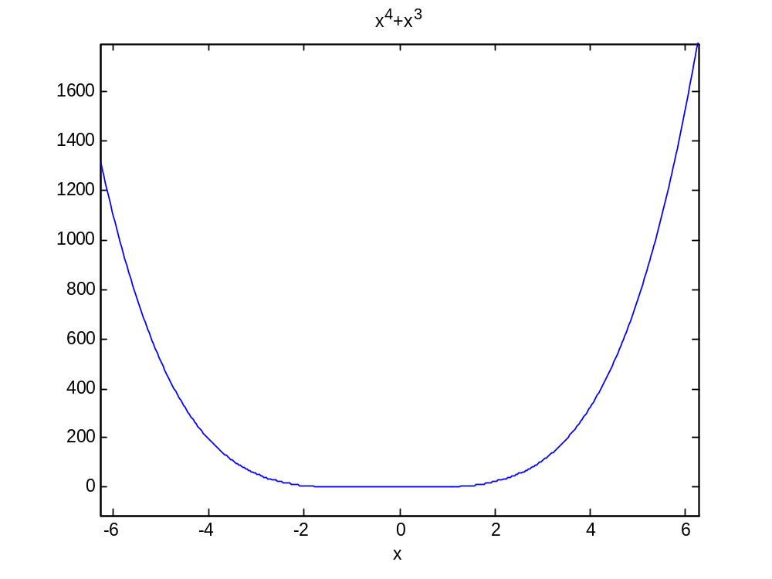
ezplot Easy to use function plotter
x=0:0.01:3; f=@(x)x.^4+x.^3; ezplot(f)
华南师范大学数学科学学院 谢骊玲

Slide 37
MATLAB中常用的排列、组合、阶乘函数
1、求n的阶乘，方法如下：
a、factorial(n)
b、gamma(n+1)
c、v='n!'; vpa(v)
2、求组合(数)，方法如下：
a、combntns(x,m) 列举出从n个元素中取出m个元素的组合。其中，x是含有n个元素的向量。
b、nchoosek(n,m) 从n各元素中取m个元素的所有组合数。
nchoosek(x,m) 从向量x中取m个元素的组合
3、求排列(数)，方法如下：
a、perms(x) 给出向量x的所有排列。
b、prod(n:m) 求排列数：m*(m-1)*(m-2)*…*(n+1)*n
prod(1:2:2n-1) 求(2n-1)!!
prod(2:2:2n) 求(2n)!!
prod(A) 对矩阵A的各列求积
prod(A,dim) dim=1（默认）；dim=2，对矩阵A的各行求积（等价于(prod(A'))'）
4、函数 cumprod() ----累积求积函数：
cumprod(n:m) 输出一个向量[n n*(n+1) n(n+1)(n+2) … n(n+1)(n+2)…(m-1)m]
cumprod(A) 若A为矩阵：输出同维数的矩阵，按列累积求积
cumprod(A,dim) A为矩阵，dim=1或2，dim=1，默认，与上面一样；dim=2，按行累积求积。
华南师范大学数学科学学院 谢骊玲

Slide 38
NN Toolbox 简介
目前最新的神经网络工具箱是NN Toolbox V4.0版本，它几乎完整地概括了现在的神经网络的新成果，所设计的网络模型有：
（1） 感知器;
（2） 线性网络；
（3） BP网络；
（4） 径向基网络；
（5） 自组织网络；
（6） 反馈网络；
华南师范大学数学科学学院 谢骊玲

Slide 39
对于各种网络模型，神经网络工具箱集成了多种学习算法，为用户提供了极大的方便。最关键的是，丰富的函数可以节省的大量的编程时间。此外，神经网络工具箱中还给出了大量的示例程序，为用户轻松的使用工具箱提供生动的实用范例
增加了神经网络控制的范例
NN预测控制
NN反馈线性化控制
NN 模型参考自适应控制
华南师范大学数学科学学院 谢骊玲

Slide 40
新增函数
在新的工具箱中有如下的几个函数，它们对任何的网络都适用。
init——初始化函数
sim——仿真函数
train——训练函数
adapt——自适应学习
new**—— 生成新网络
    ** p,ln,ff,elm 等等
华南师范大学数学科学学院 谢骊玲

Slide 41
newc 竞争
newcf 级联前向
newelm elman
newff 前向
newfftd 时延前向
newgrnn 广义回归
newhop Hopfield
newlin 线性
newlind 线性网络设计
newlvq 学习向量量化
newp 感知器
newpnn 概率
newrb 辐射基
newrbe 准确辐射基
newsom 自组织竞争
华南师范大学数学科学学院 谢骊玲

Slide 42
常用前向神经网络训练算法
训练函数 算法类型
trainb 批处理
trainc 循环重复(增量式)
trainr 随机训练(增量式)
trains 序列训练(增量式)
trainbr 贝叶斯BP
traincgb 共轭梯度 Powell-Beale 重新启动
traincgf 共轭梯度 Fletcher-Reeves
traincgp 共轭梯度 Polak-Ribiere
traingd 梯度法
traingda 自适应梯度法
traingdm 动量梯度法
华南师范大学数学科学学院 谢骊玲

Slide 43
续
traingdx 快速BP算法(gda gdm组合)
trainlm Levenberg-Marquardt BP
Trainoss 一步割线法
Trainrp 弹性BP
Trainscg 比例共轭梯度
华南师范大学数学科学学院 谢骊玲

Slide 44
例
net=newff(minmax(P),[5 1],{'tansig’， 'purelin'},'traingd','learngd','sse');
含义：
Newff：创建一个前馈网络，
Minmax(P):输入范围为P的范围
[5 1] 隐含层 5个神经元 输出层 1个神经元
'tansig’， 'purelin'
隐含层作用函数sigmoid 输出层作用函数线性
Traingd
训练算法: 梯度法
'sse‘
性能指标:误差平方和
华南师范大学数学科学学院 谢骊玲

Slide 45
[net,tr]=train(net,P,T);
A=sim(net,P);
net.trainParam.show=10;
net.trainParam.goal=0.02;
net.trainParam.lr=0.01;
华南师范大学数学科学学院 谢骊玲

